Slide 1
Директна пропорционалност; График зависности y = k ∙ x, х ∈ R
03.04.2020.
7. разред

Slide 2
Драги седмаци,
Данас ћемо поновити градиво претходних
часова кроз задатке које сам вам припремила
за домаћи рад.
Задатке радите у свескама, поступно,
прегледно и читко. По завршетку свој рад
не шаљете на мејл већ постављате према
упутству које је објављено на стриму у нашој
гугл учионици.

Slide 3
*Домаћи задатак*
1. Нацртај график зависности директне пропорционалности:
а) y = -2x, xεR б) y = 2,5x.
2. Одреди коефицијент директне пропорционалности величина чијем графику припада тачка:
а) А(2,10) б) B(4,1).

Slide 4
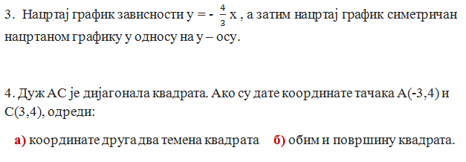

Slide 5
И још једном,
Задатке радите у свескама, поступно,
прегледно и читко. По завршетку свој рад
не шаљете на мејл већ постављате према
упутству које је објављено на стриму у
нашој гугл учионици.
Домаћи задатак можете слати до
среде, 8.04.2020.
С р е ћ н о ! ☺ Срдачан поздрав,
наставница Марија

